Slide 1
终端开发培训讲义05
——基础库

Slide 2
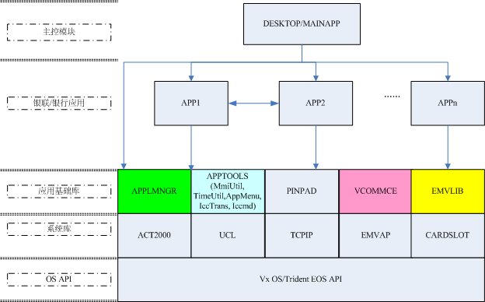
应用架构

Slide 3

应用基础库
APPLMNGR 编程指南
PINPAD库编程指南
EMVLIB库编程指南
VCOMMCE 库编程指南
APPTOOLS库编程指南

Slide 4
QUESTION

